Slide 1
题目选讲（二）
2023 年 10 月 22 日

Slide 2
模拟赛
下周我应该还有一套模拟赛。
今晚上有 cf。

Slide 3
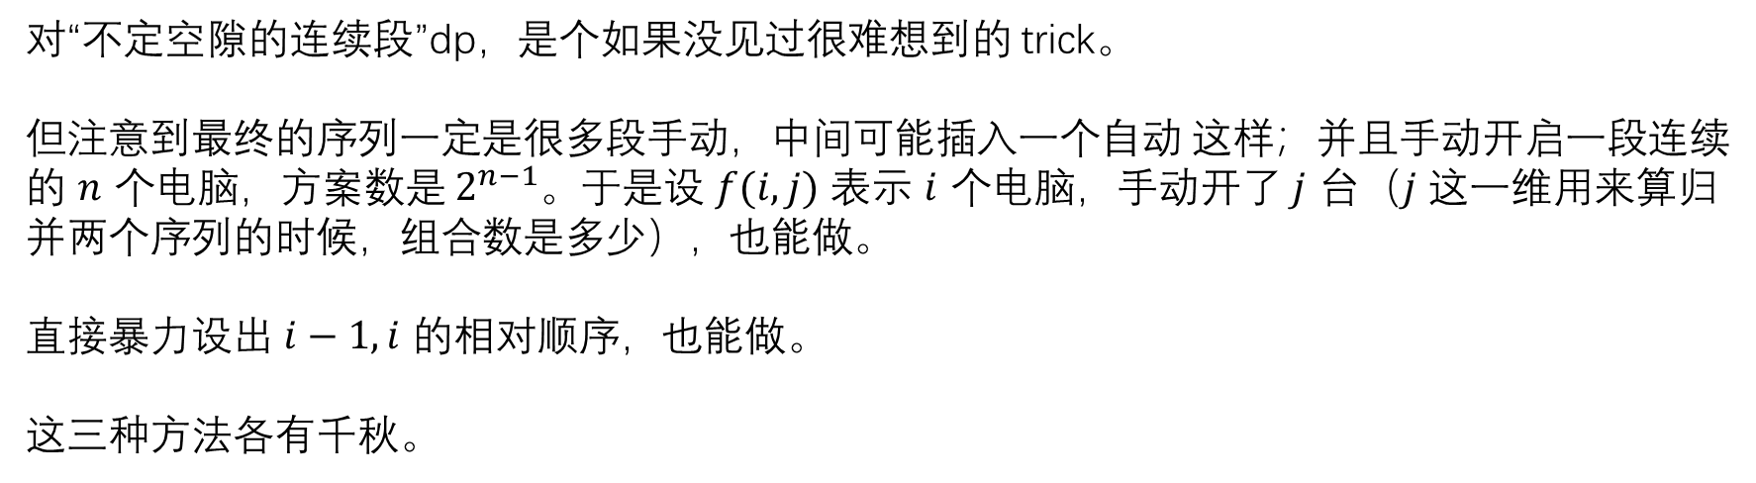
CF1515E
对“不定空隙的连续段”dp，是个如果没见过很难想到的 trick。
但注意到最终的序列一定是很多段手动，中间可能插入一个自动 这样；并且手动开启一段连续的 $n$ 个电脑，方案数是 $2^{n−1}$。于是设 $f(i,j)$ 表示 $i$ 个电脑，手动开了 $j$ 台（$j$ 这一维用来算归并两个序列的时候，组合数是多少），也能做。
直接暴力设出 $i−1,i$ 的相对顺序，也能做。
这三种方法各有千秋。

Slide 4
CF1515G
强连通有向图上，只考虑正反 dfs 树以及仅包含一条非树边的环，就可以表示出所有环。

Slide 5
CF1515H
不妨假设操作都对 trie 的子树进行。否则拆开成 log 个。
xor 操作，对于低位的影响可以直接在 trie 上打标记，对于高位改变就暴力 trie 合并。
and or 更暴力，找到所有会产生合并的位（可以 pushup 时顺便更新，xor 不影响这个），然后内部暴力合并，外部也暴力合并。
复杂度是 2log。
总体上就是：只要打不了标记，就暴力合并，复杂度总是对的。

Slide 6
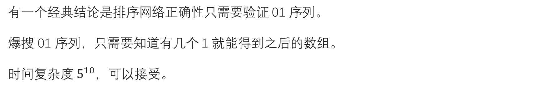
CF1552G
有一个经典结论是排序网络正确性只需要验证 01 序列。
爆搜 01 序列，只需要知道有几个 1 就能得到之后的数组。
时间复杂度 $5^{10}$，可以接受。

Slide 7
CF1552G
有一个经典结论是排序网络正确性只需要验证 01 序列。
爆搜 01 序列，只需要知道有几个 1 就能得到之后的数组。
时间复杂度 $5^{10}$，可以接受。

Slide 8
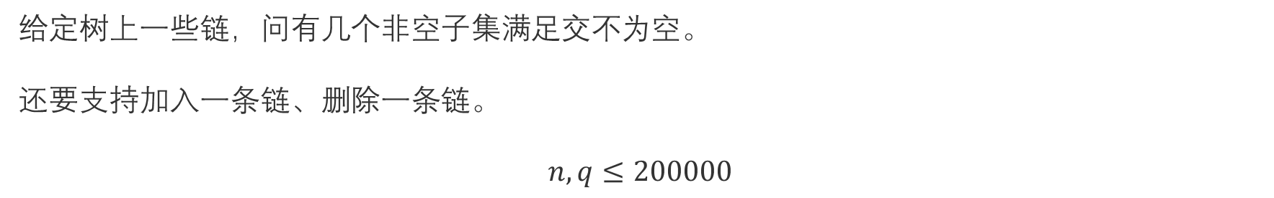
QOJ7608
给定树上一些链，问有几个非空子集满足交不为空。
还要支持加入一条链、删除一条链。
$$n,q≤200000$$

Slide 9
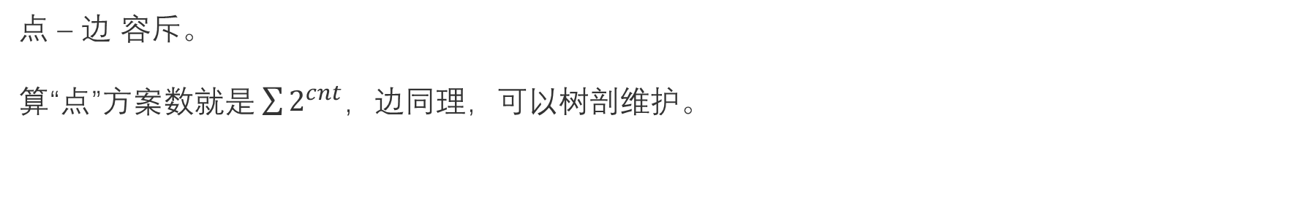
QOJ7608
点 – 边 容斥。
算“点”方案数就是 $\sum{2^{cnt}}$，边同理，可以树剖维护。

Slide 10
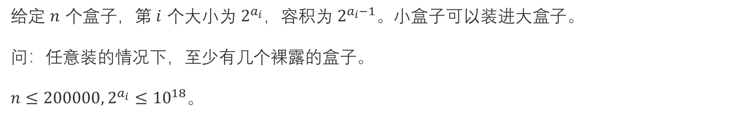
QOJ7614
给定 $n$ 个盒子，第 $i$ 个大小为 $2^{a_{i}}$，容积为 $2^{a_{i}−1}$。小盒子可以装进大盒子。
问：任意装的情况下，至少有几个裸露的盒子。
$n≤200000, 2^{a_{i}}≤{10}^{18}$。

Slide 11
QOJ7614
从小到大考虑外层的盒子，从小到大尝试把小盒子放进去。
有可能会有空位，但至多只能替换唯一的一个，尝试一下即可。

Slide 12
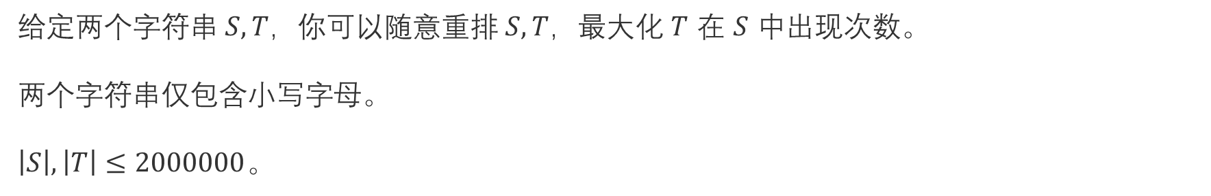
QOJ7618
给定两个字符串 $S,T$，你可以随意重排 $S,T$，最大化 $T$ 在 $S$ 中出现次数。
两个字符串仅包含小写字母。
$\left|S\right|,\left|T\right|≤2000000$。

Slide 13
QOJ7618
枚举 $T$ 的周期出现了几次，固定这个，让周期尽量短更好（考虑在 $S$ 中出现次数的式子）。

Slide 14
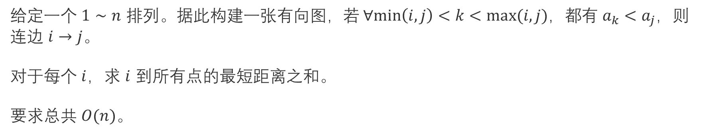
QOJ7616
给定一个 $1∼n$ 排列。据此构建一张有向图，若 $∀min\left(i,j\right)<k<max(i,j)$，都有$a_{k}<a_{j}$，则连边 $i→j$。
对于每个 $i$，求 $i$ 到所有点的最短距离之和。
要求总共 $O(n)$。

Slide 15
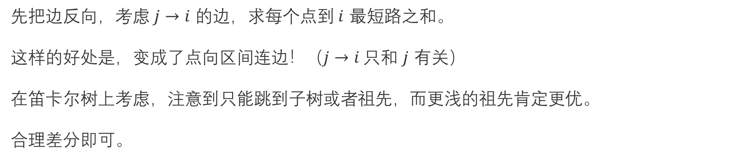
QOJ7616
先把边反向，考虑 $j→i$ 的边，求每个点到 $i$ 最短路之和。
这样的好处是，变成了点向区间连边！（$j→i$ 只和 $j$ 有关）
在笛卡尔树上考虑，注意到只能跳到子树或者祖先，而更浅的祖先肯定更优。
合理差分即可。

Slide 16
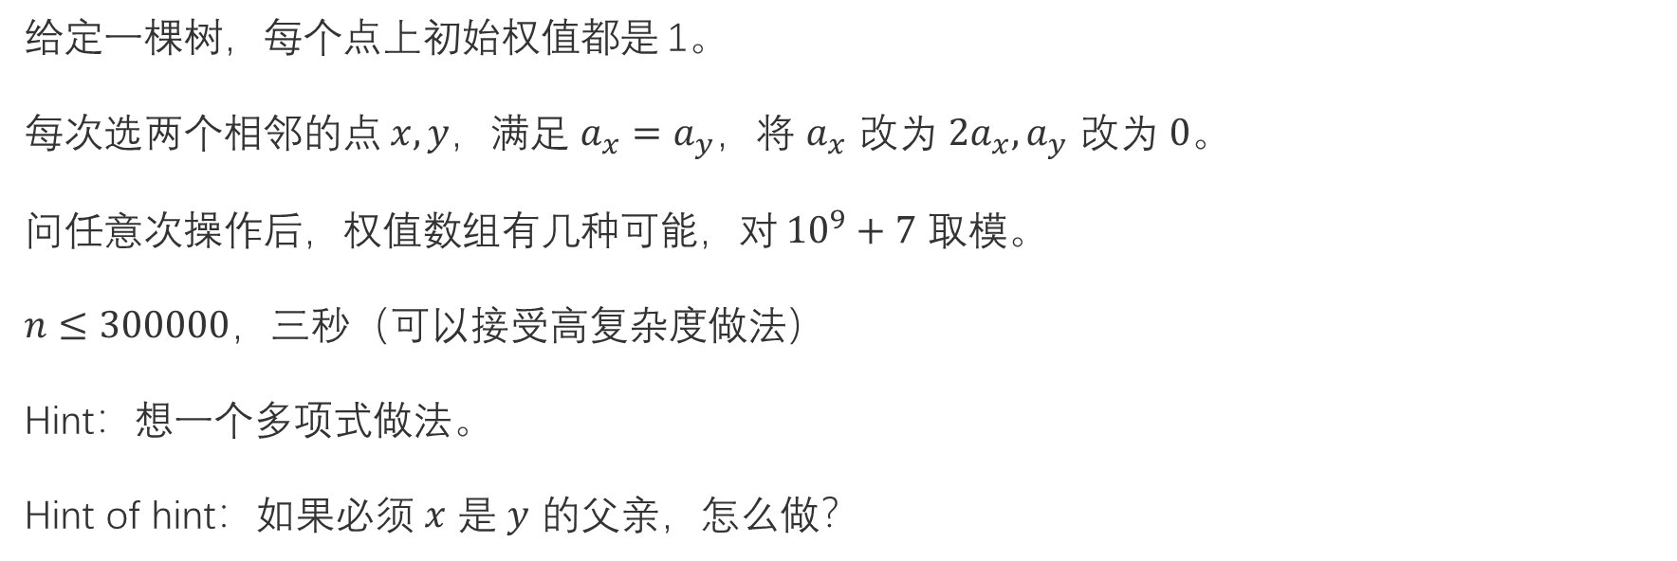
QOJ7607
给定一棵树，每个点上初始权值都是 1。
每次选两个相邻的点 $x,y$，满足 $a_{x}=a_{y}$，将 $a_{x}$ 改为 $2a_{x},a_{y}$ 改为 $0$。
问任意次操作后，权值数组有几种可能，对 ${10}^{9}+7$ 取模。
$n≤300000$，三秒（可以接受高复杂度做法）
Hint：想一个多项式做法。
Hint of hint：如果必须 $x$ 是 $y$ 的父亲，怎么做？

Slide 17
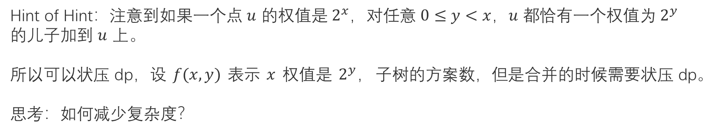
QOJ7607
Hint of Hint：注意到如果一个点 $u$ 的权值是 $2^{x}$，对任意 $0≤y<x$，$u$ 都恰有一个权值为 $2^{y}$ 的儿子加到 $u$ 上。
所以可以状压 dp，设 $f(x,y)$ 表示 $x$ 权值是 $2^{y}，$子树的方案数，但是合并的时候需要状压 dp。
思考：如何减少复杂度？

Slide 18
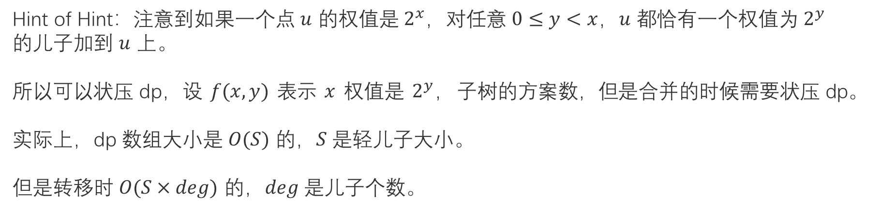
QOJ7607
Hint of Hint：注意到如果一个点 $u$ 的权值是 $2^{x}$，对任意 $0≤y<x$，$u$ 都恰有一个权值为 $2^{y}$ 的儿子加到 $u$ 上。
所以可以状压 dp，设 $f(x,y)$ 表示 $x$ 权值是 $2^{y}，$子树的方案数，但是合并的时候需要状压 dp。
实际上，dp 数组大小是 $O(S)$ 的，$S$ 是轻儿子大小。
但是转移时 $O(S×deg)$ 的，$deg$ 是儿子个数。

Slide 19
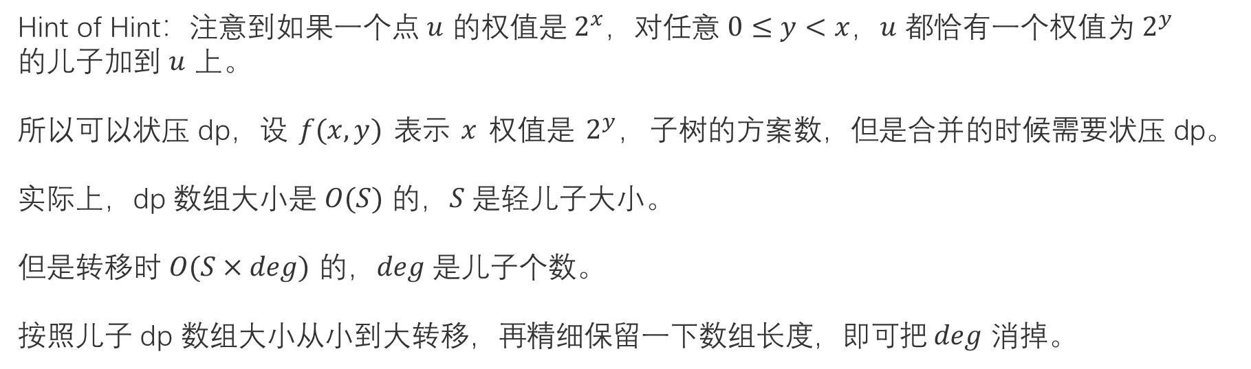
QOJ7607
Hint of Hint：注意到如果一个点 $u$ 的权值是 $2^{x}$，对任意 $0≤y<x$，$u$ 都恰有一个权值为 $2^{y}$ 的儿子加到 $u$ 上。
所以可以状压 dp，设 $f(x,y)$ 表示 $x$ 权值是 $2^{y}，$子树的方案数，但是合并的时候需要状压 dp。
实际上，dp 数组大小是 $O(S)$ 的，$S$ 是轻儿子大小。
但是转移时 $O(S×deg)$ 的，$deg$ 是儿子个数。
按照儿子 dp 数组大小从小到大转移，再精细保留一下数组长度，即可把 $deg$ 消掉。

Slide 20
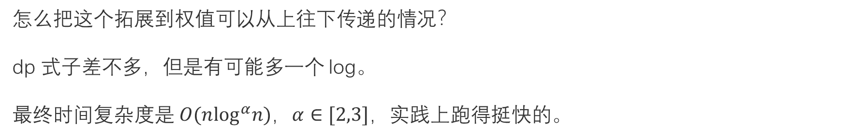
QOJ7607
怎么把这个拓展到权值可以从上往下传递的情况？
dp 式子差不多，但是有可能多一个 log。
最终时间复杂度是 $O(n\log^{α}n)$，$α∈[2,3]$，实践上跑得挺快的。

Slide 21
QOJ7607
Hint of Hint：注意到如果一个点 $u$ 的权值是 $2^{x}$，对任意 $0≤y<x$，$u$ 都恰有一个权值为 $2^{y}$ 的儿子加到 $u$ 上。
所以可以状压 dp，设 $f(x,y)$ 表示 $x$ 权值是 $2^{y}，$子树的方案数，但是合并的时候需要状压 dp。
实际上，dp 数组大小是 $O(S)$ 的，$S$ 是轻儿子大小。
但是转移时 $O(S×deg)$ 的，$deg$ 是儿子个数。
按照儿子 dp 数组大小从小到大转移，再精细保留一下数组长度，即可把 $deg$ 消掉。

Slide 22
QOJ3851
平面上一些有权值的点，问：$y≤A,x∈[B,C]，$区域内选一个 $x$ 区间，最大内部点权和。
$$n,q≤300000$$

Slide 23
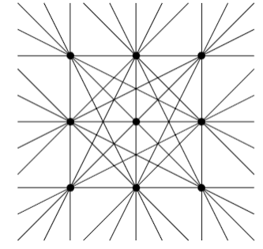
QOJ3853
求 $n×n$ 的下面网格图上有几条线。
$$n≤{10}^{7}$$

Slide 24
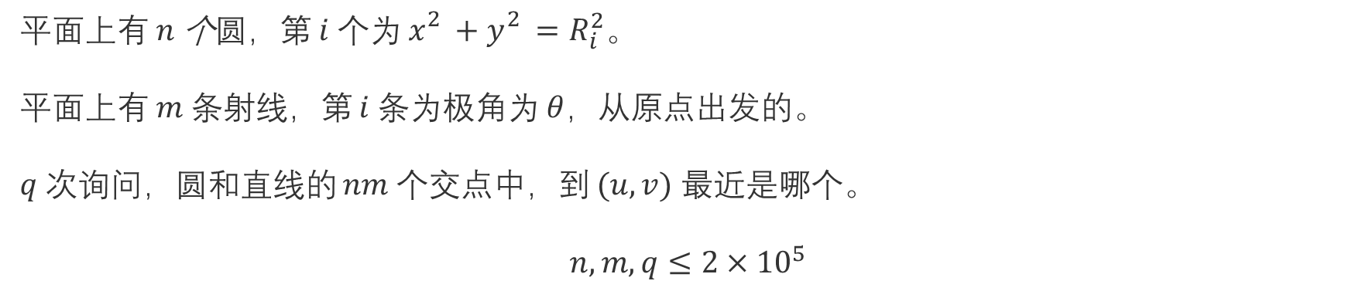
QOJ3854
平面上有 $n$ 个圆，第 $i$ 个为 $x_{}^{2}+y_{}^{2}=R_{i}^{2}$。
平面上有 $m$ 条射线，第 $i$ 条为极角为 $θ$，从原点出发的。
$q$ 次询问，圆和直线的 $nm$ 个交点中，到 $(u,v)$ 最近是哪个。
$$n,m,q≤{2×10}^{5}$$

Slide 25
QOJ3854
答案只会在点两边的射线上（显然）。
作垂线，lower_bound 找到最近的距离即可。

Slide 26
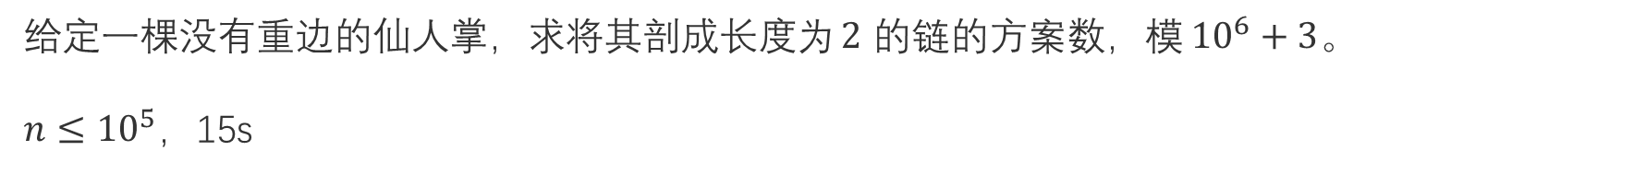
QOJ3849
给定一棵没有重边的仙人掌，求将其剖成长度为 $2$ 的链的方案数，模 ${10}^{6}+3$。
$n≤{10}^{5}$，15s

Slide 27
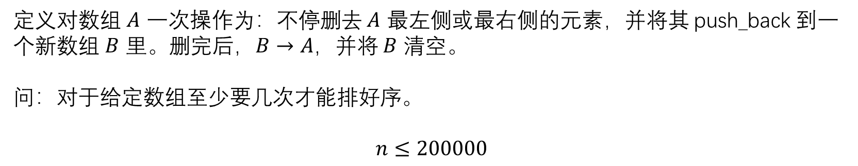
QOJ1171
定义对数组 $A$ 一次操作为：不停删去 $A$ 最左侧或最右侧的元素，并将其 push_back 到一个新数组 $B$ 里。删完后，$B→A$，并将 $B$ 清空。
问：对于给定数组至少要几次才能排好序。
$$n≤200000$$

Slide 28
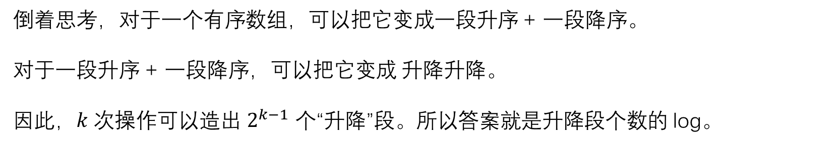
QOJ1171
倒着思考，对于一个有序数组，可以把它变成一段升序 + 一段降序。
对于一段升序 + 一段降序，可以把它变成 升降升降。
因此，$k$ 次操作可以造出 $2^{k−1}$ 个“升降”段。所以答案就是升降段个数的 log。

Slide 29
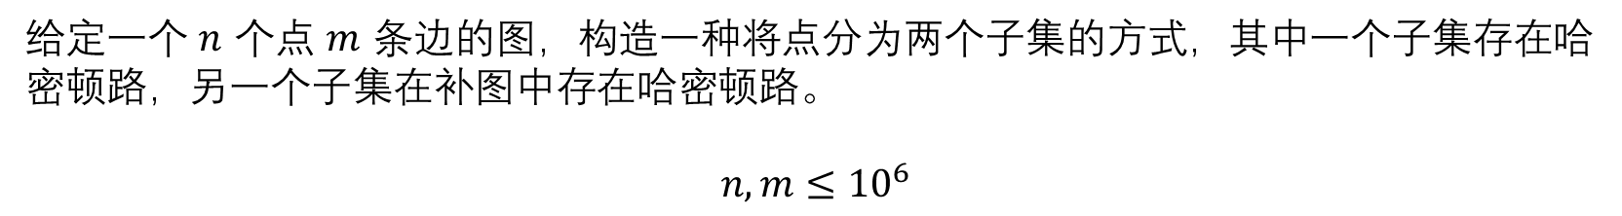
QOJ4996
给定一个 $n$ 个点 $m$ 条边的图，构造一种将点分为两个子集的方式，其中一个子集存在哈密顿路，另一个子集在补图中存在哈密顿路。
$$n,m≤{10}^{6}$$

Slide 30
QOJ4996
增量构造。

